Slide 1
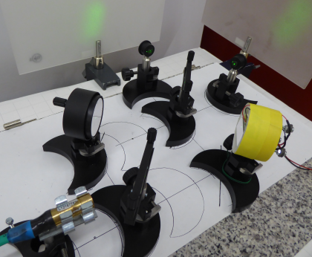
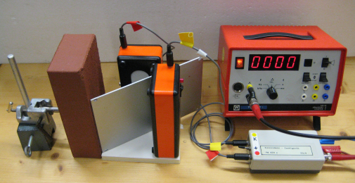
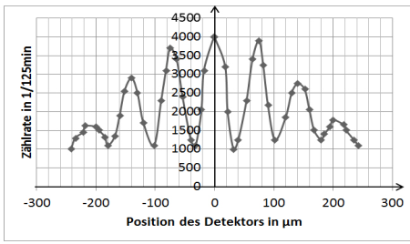
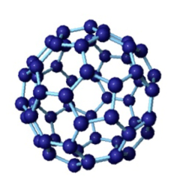
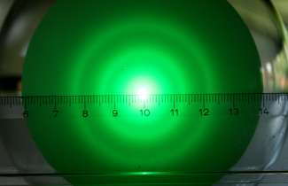
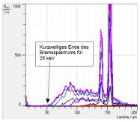
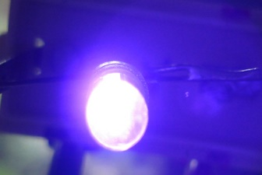
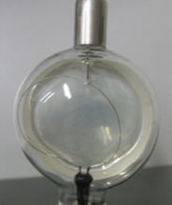

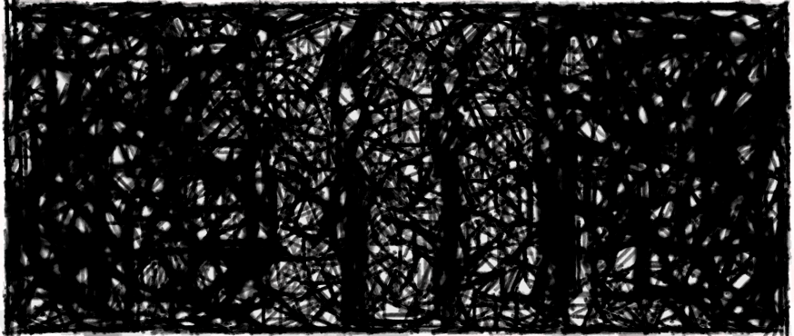
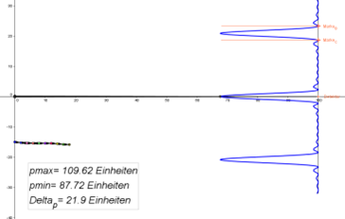
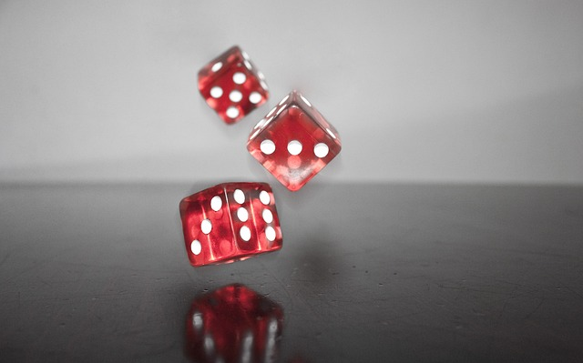
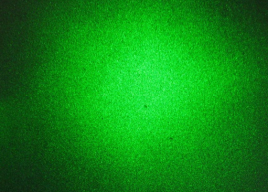


Objekte mit Ruhemasse zuerst: z.B. Interferenz einzelner Neutronen und Fullerene
Kurzwelliges Ende im Rö-Spektrum
de-Broglie-Gleichung
Interferenz von Elektronen
optische Analogieversuche an Transmissionsgittern
h-Bestimmung mit LED:
Messung der Energie von Photonen
Interferenz einzelner Elektronen:
Jönsson oder Tonomura
Unterrichtsvorschlag für Kurse auf eA
Fotoeffekt
zur Messung
der Energie
des Lichts
Nachweis einzelner Photonen
Unbestimmtheit
Anwendungen in der QP
Koinzidenzmethode
Mach-Zehnder-Interferometer
„Welcher-Weg“-Experimente
delayed-choice-Experimente
Anwendung der Quantenphysik
„Zustand, Präparation, Superposition“

Slide 2
Objekte mit Ruhemasse zuerst: z.B. Interferenz einzelner Neutronen und Fullerene
de-Broglie-Gleichung
Interferenz von Elektronen
optische Analogieversuche an Transmissionsgittern
Unterrichtsvorschlag für Kurse auf gA
Interferenz einzelner Elektronen:
Jönsson oder Tonomura
h-Bestimmung mit LED:
Messung der Energie von Photonen
Doppelspaltexperimente mit einzelnen Photonen
auch „Komplementarität“

